Slide 1

Script pour le découpage des fichiers AudioMoth de plusieurs sous-dossiers (T.Wav → .Wav)
Objectif du script :
L’application AudioMoth ne détecte pas les enregistrements T.Wav qui sont rangés dans des sous-dossiers. Ce script permet de découper les T.Wav en .Wav quelle que soit l’arborescence de vos dossiers.
Il évite donc de devoir traiter chaque sous-dossier un par un sur l’application AudioMoth.
Le script copie l’arborescence des dossiers contenant des fichiers T.Wav et les remplace par des .Wav
Le découpage des T.Wav se fait selon la norme Vigie-Chiro ; les paramètres sont cependant modifiables
- cf. dernière diapo -
Remerciements et sources :
La découpe des fichiers se base sur le script Open Source d’AudioMoth :
https://github.com/OpenAcousticDevices/audiomoth-utils
L’automatisation de la découpe des fichiers T.Wav pour tous les sous-dossiers a été codé par Dominique BESSONNEAU
Dominique.Bessonneau@cerema.fr

Slide 2
Script pour le découpage des fichiers AudioMoth de plusieurs sous-dossiers (T.Wav → .Wav)
Prérequis :
Télécharger Python 3 (nécessaire pour faire tourner le script) : https://www.python.org/downloads/
Télécharger Node.js (nécessaire pour faire tourner le script) : https://nodejs.org/en/download
Avoir un dossier source qui contient tous les fichiers T.Wav (ne pas mettre d’espace dans le nom du dossier !)
Ce dossier peut contenir des sous dossiers ainsi que des fichiers autres que les T.Wav
Créer un nouveau dossier vide où seront stockés les fichiers .Wav : le dossier de sortie (nom sans espace !)
S’assurer d’avoir suffisamment d’espace de stockage
L’ensemble des fichiers .Wav fera environ la même taille que les fichiers T.Wav

Slide 3
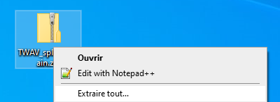
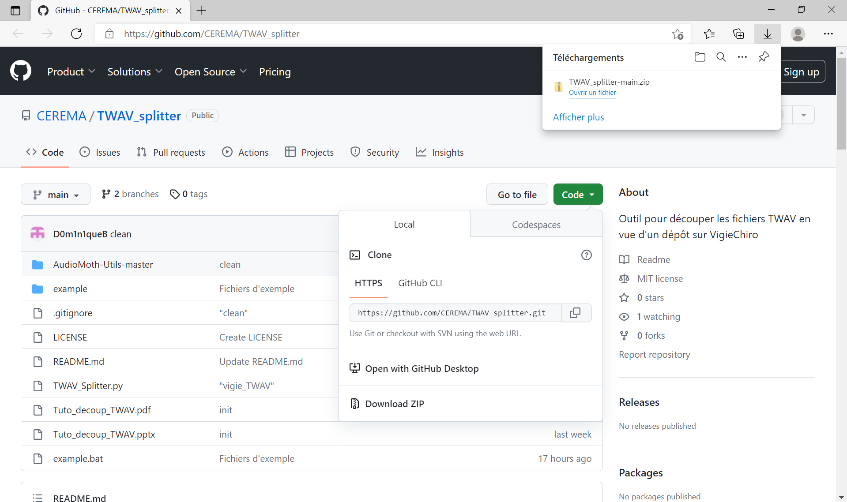
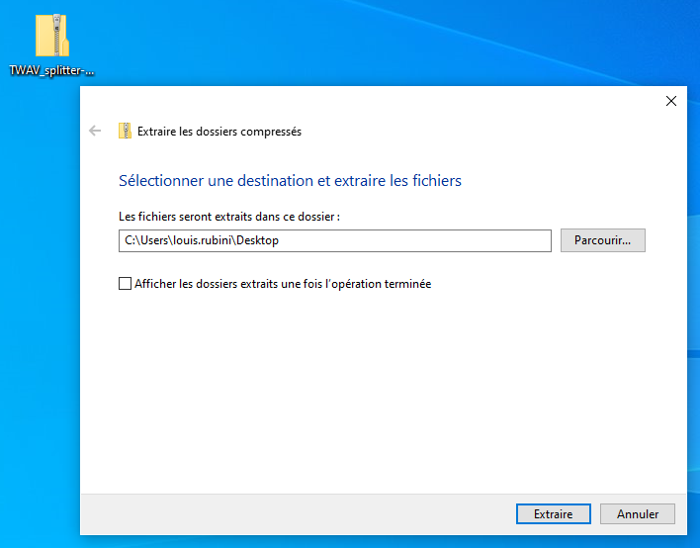

1. Télécharger le script « TWAV_splitter-main » sur GitHub
Rendez-vous sur le site : https://github.com/CEREMA/TWAV_splitter
Extraire les fichiers du ZIP :
Clic droit sur le dossier puis Extraire tout…
Choisissez où extraire les fichiers et appuyer sur le bouton extraire.
Cliquer sur le bouton vert Code puis sur Download ZIP

Slide 4

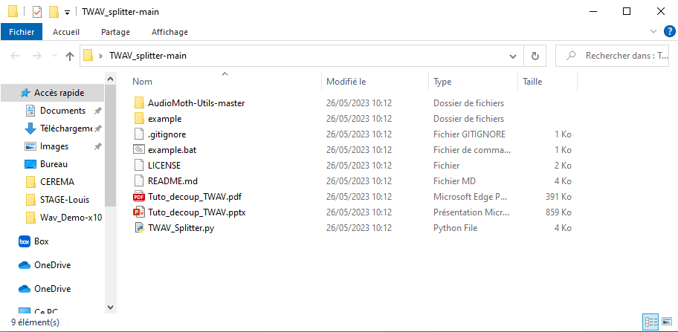
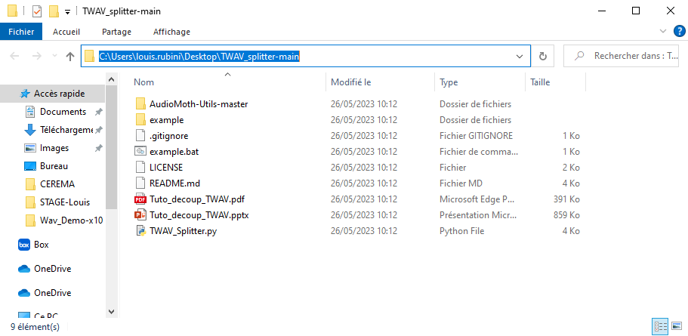
2. Récupérer le chemin d’accès au répertoire de travail TWAV_splitter
Ouvrir le dossier « TWAV_splitter-main » Il se peut que l’extraction des fichiers ait créé un autre dossier du même nom qui contient le dossier « TWAV_splitter-main » ; ouvrez le dernier des deux pour voir tous les fichiers comme ci-dessous :
Cliquer ici pour obtenir le chemin d’accès jusqu’au dossier « TWAV_splitter-main »
[Ctrl C] pour copier le chemin d’accès

Slide 5
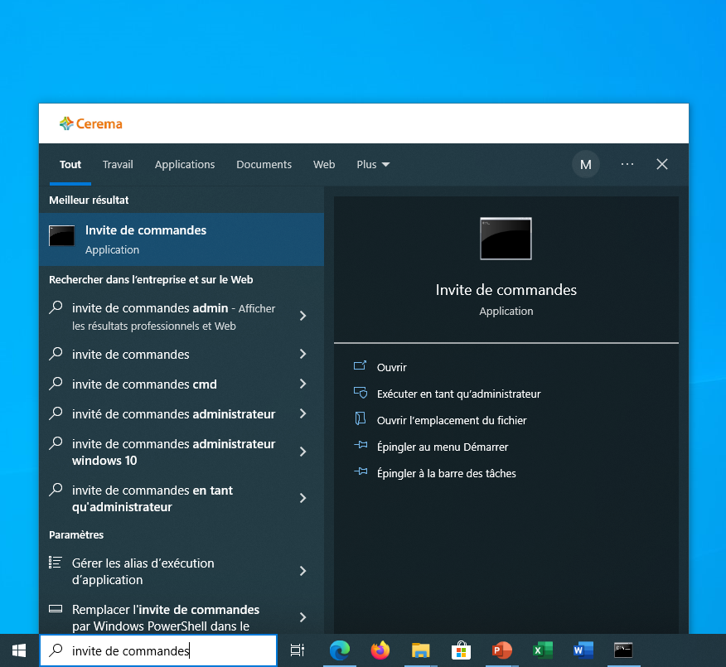
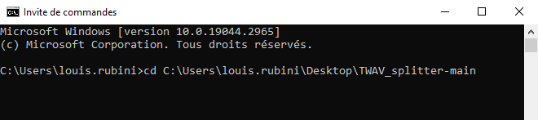
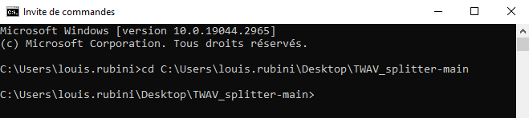
3. Définir le chemin d’accès au répertoire de travail sur l’invite de commande
Écrire cd suivi d’un espace et du chemin d’accès [Ctrl V] puis appuyer sur la touche [Entrée]
« \TWAV_splitter-main> » doit maintenant apparaître à la fin du chemin d’accès
Ouvrir l’invite de commandes

Slide 6
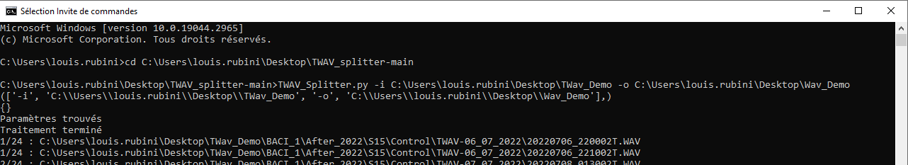
4. Exécuter le programme TWAV_Splitter.py
…
durée d’exécution du programme
Écrire en respectant les espaces et les majuscules : TWAV_Splitter.py -i coller le chemin d’accès au dossier source -o coller le chemin d’accès au dossier de sortie
(Pour récupérer les chemins d’accès aux dossiers T.Wav (source) et .Wav (de sortie), suivre la méthode vu à l’étape 1 : Ouvrir le dossier » cliquer » Copier [Ctrl C] » Coller [Ctrl V])
Continuer avec l’étape 5 ou exécuter le programme en appuyant sur la touche [Entrée]

Slide 7
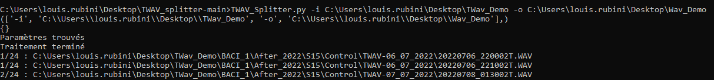
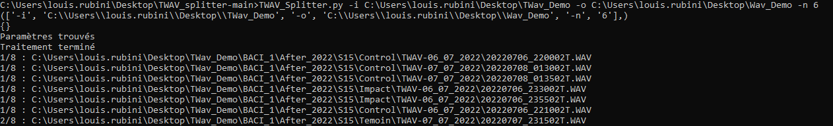
5. Accélérer le traitement en précisant le nombre de processus simultanés (facultatif)
Ajouter en respectant les espaces : vigie.py -i dossier source -o dossier de sortie -n X
X : un chiffre entier ; 2 est la valeur par défaut ; 6 semble bien fonctionner
X est le nombre de fichiers T.Wav traité en même temps, vous pouvez le faire varier pour trouver ce qui fonctionne le mieux
Par défaut, 36.8 secondes :
2 fichiers à la fois
…
Avec -n 6, on passe à 17.9 secondes soit plus de 2 fois plus rapide (peut être intéressant avec beaucoup de fichiers à traiter)
6 fichiers à la fois
…

Slide 8
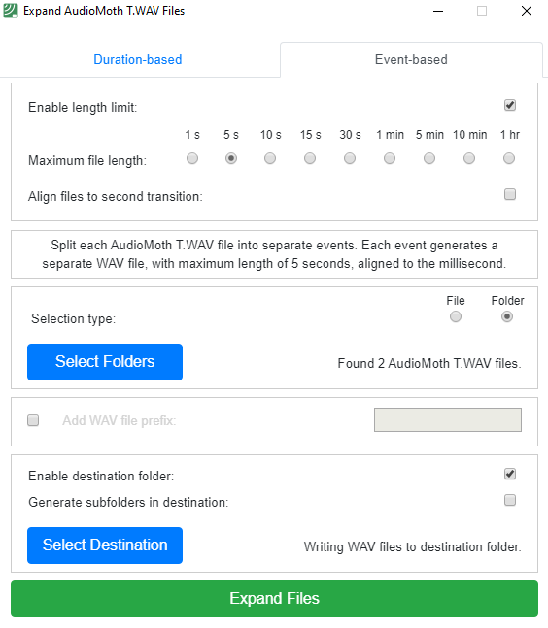
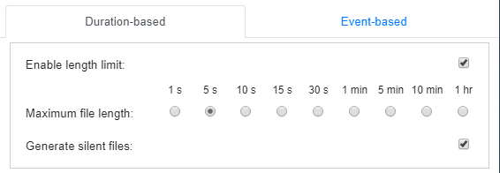
Modifier les paramètres de découpe des T.Wav
Attention, à ne PAS faire si vous souhaiter déposer vos données sur le portail Vigie-Chrio
Par défaut les paramètres sont réglés selon la norme Vigie-Chiro comme ci-dessous :
expansionType (-e) : le découpage peut se baser sur une durée ou sur les évènements
maximumFileDuration (-d) : durée maximale des fichiers en secondes
alignToSecondsTransition (-a) : ajout de silences avant les évènements pour que les audios débutent pile à la seconde
Add_prefix (-p) : ajout d’un préfixe devant tous les fichiers .Wav découpés
generateSilentFiles (-s) : ajout des périodes de silence non enregistrées car inférieure au seuil d’amplitude

Slide 9
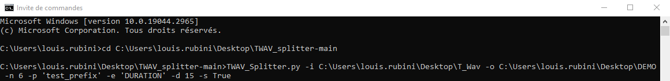
Modifier les paramètres de découpe des T.Wav
Attention, à ne PAS faire si vous souhaiter déposer vos données sur le portail Vigie-Chrio
Pour modifier un ou plusieurs paramètres, procédez ainsi :
En plus de la commande de base qui utilise les paramètres par défaut…
TWAV_Splitter.py -i (inputdirectory) -o (outputdirectory)
…Il est possible de modifier la valeur de ces paramètres en ajoutant [Espace] [-][paramètre] [espace] [valeur] :
-n (nombre de processus - étape 5 -) : traitement simultané de plusieurs fichiers (par défaut 2)
-p (Add_prefix) : chaine de caractères à ajouter comme préfixe des noms des fichiers (par défaut ‘’)
-e (expansionType) : 'EVENT' ou 'DURATION' (par défaut 'EVENT’)
-d (maximumFileDuration) : durée maximale des fichiers en secondes (par défaut 5)
-s (generateSilentFiles) : True ou False (par défaut False) // uniquement utilisable avec expansionType = ‘DURATION’
-a (alignToSecondsTransition) : True ou False (par défaut False) // uniquement utilisable avec expansionType = ‘EVENT’
Exemple pour 6 fichiers traités simultanément, avec l’ajout du préfixe ‘test_prefix’ aux fichiers .Wav, en utilisant la méthode basée sur une durée de 15 secondes max et en ajoutant les silences

